Slide 1
Криптовалюта
Bitcoin
Подготовил:
Студен ХНЭУ им. Семена Кузнеца
Факультета ЭИ
Группы 6.04.04.12.01
Межов Александр

Slide 2
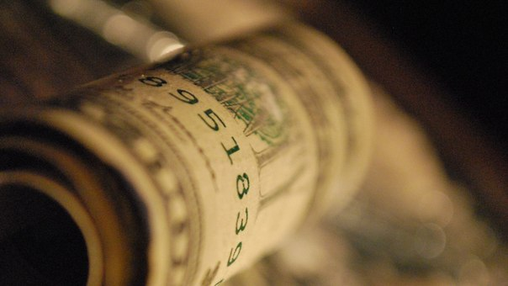
В 2009 году возникла электронная валюта – криптовалюта.

Slide 3
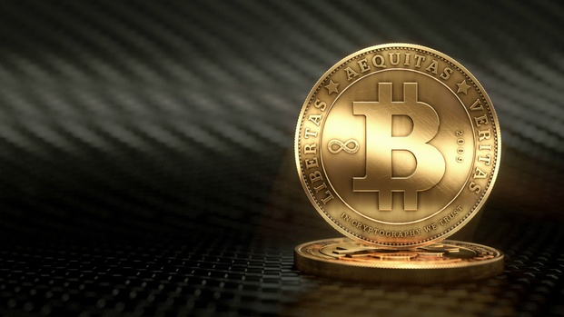
Схожие свойства с электронным золотом:
Кол-во Bitcoin ограничено
Его невозможно подделать
Он не может исчезнуть,
или появится по чьему-то
желанию.

Slide 4
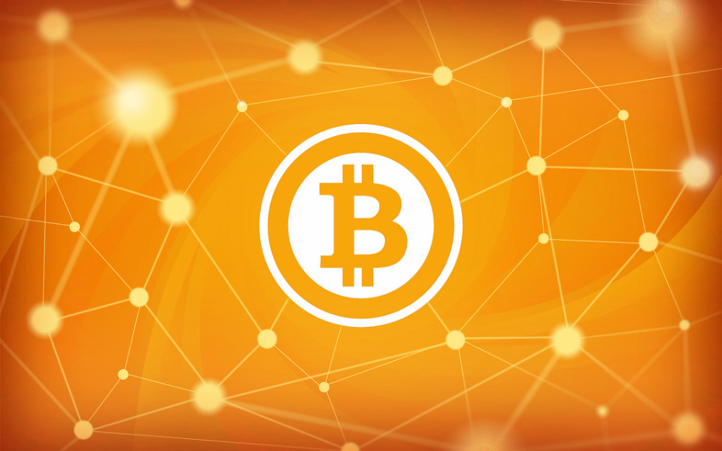
Свойства, отличающие от иных валют:
Не является долговым обязательством, скорее – электронной наличкой
Ни один административный орган не контролирует его
Цена формируется лишь благодаря балансу спроса и предложения на него
Уничтожить Bitcoin практически невозможно, поскольку для этого нужно уничтожить все сетевые узлы на планете.

Slide 5
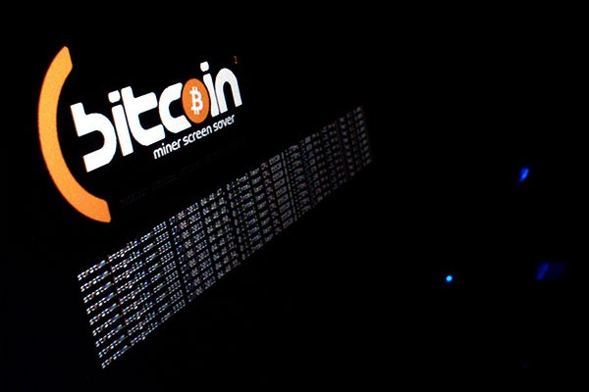
Вся система Bitcoin – это одноранговая децентрализованная сеть, где каждый клиент одновременно является сервером

Slide 6
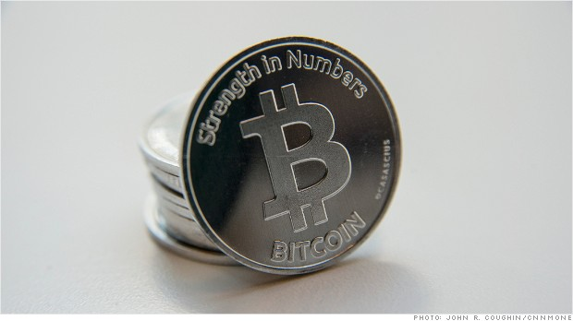
Первоначально размер вознаграждения за каждый созданный блок составлял 50 Bitcoin-монет. После формирование каждых 210000 блоков (приблизительно раз в 4 года) размер вознаграждения будет уменьшаться вдвое. На 6930000 блоке (примерно в 2131 году) эмиссия будет остановлена вовсе.

Slide 7
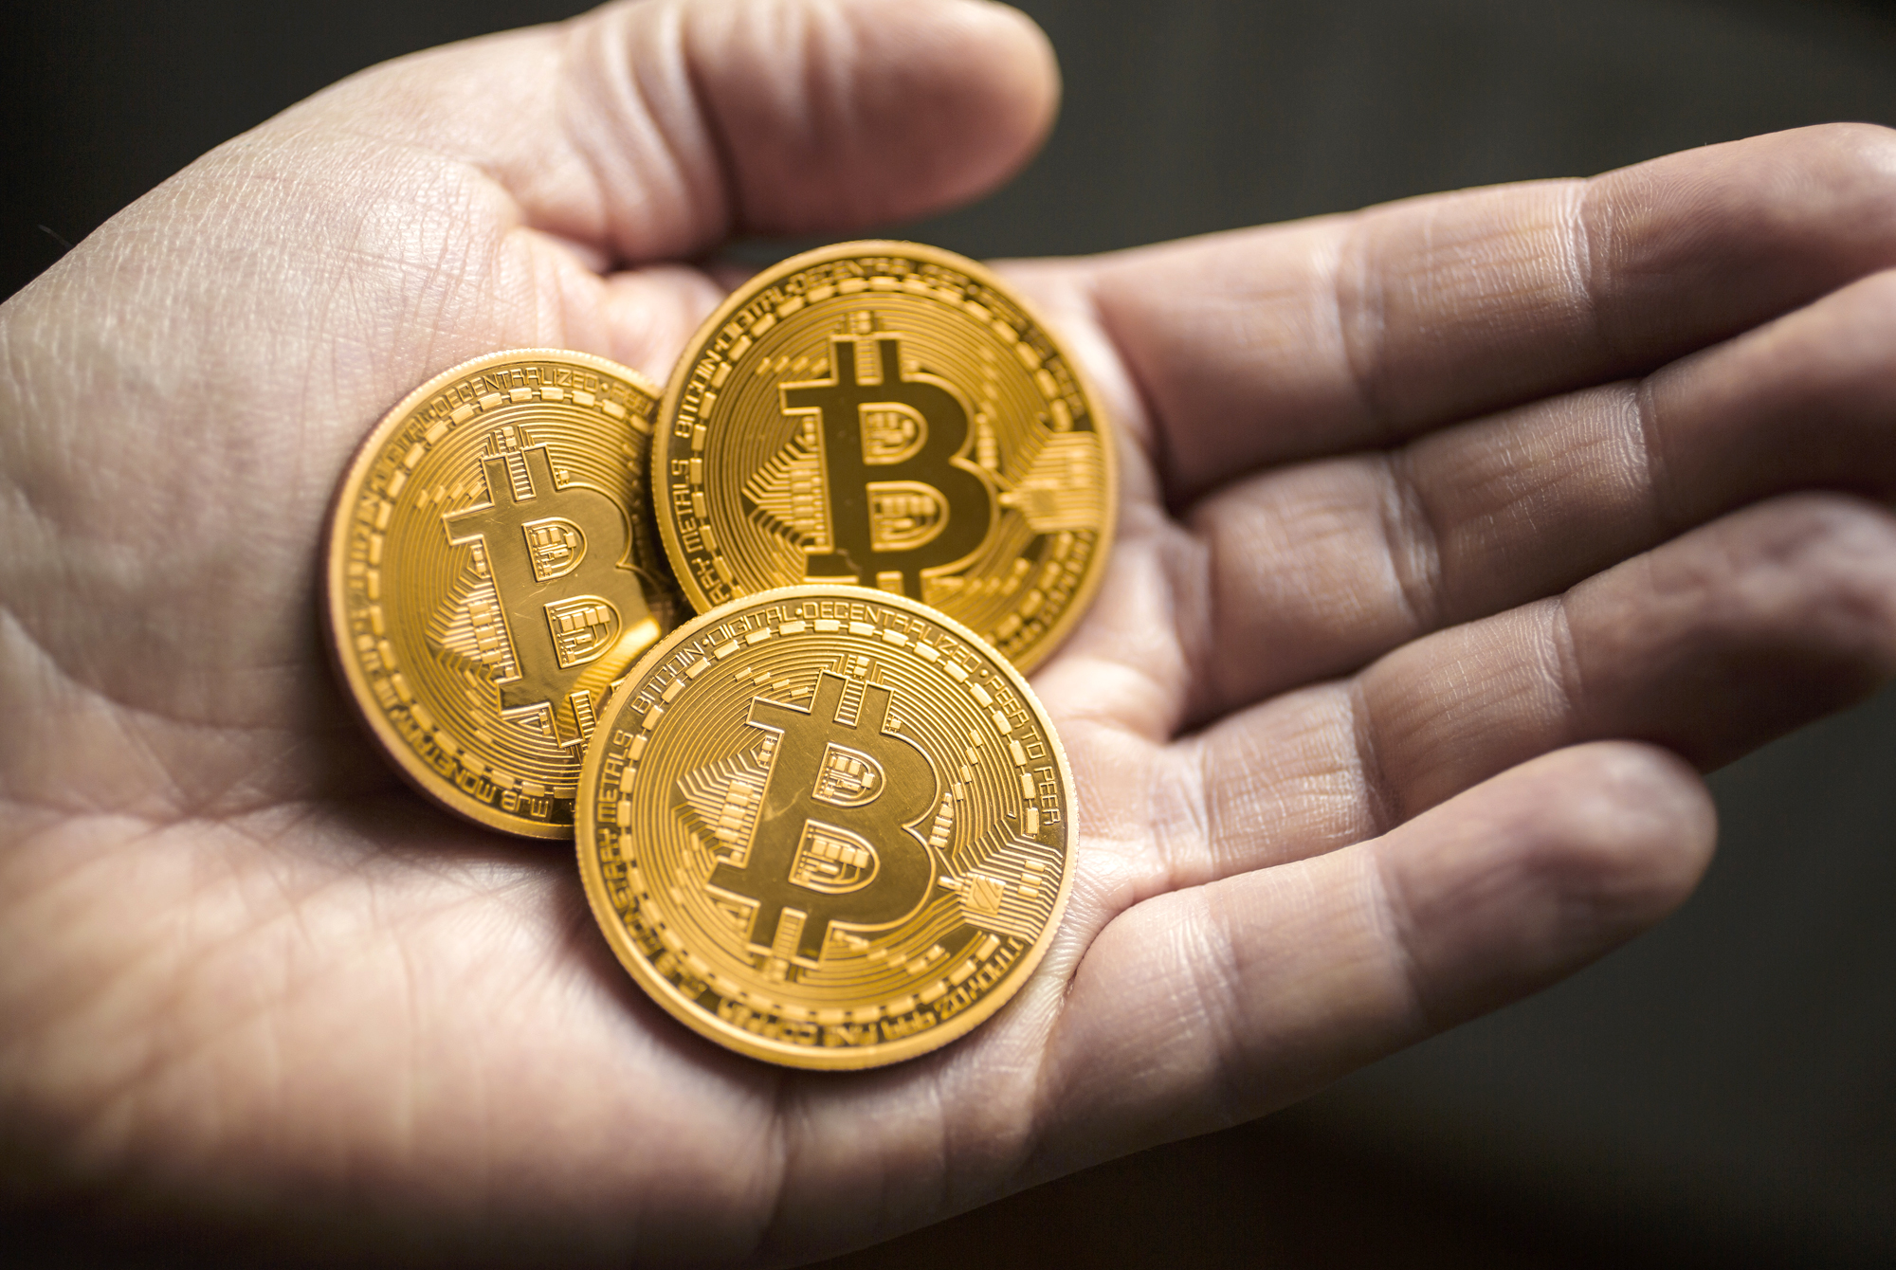
Майнинг – предоставление своих вычислительных мощностей, в надежде получить вознаграждение.

Slide 8
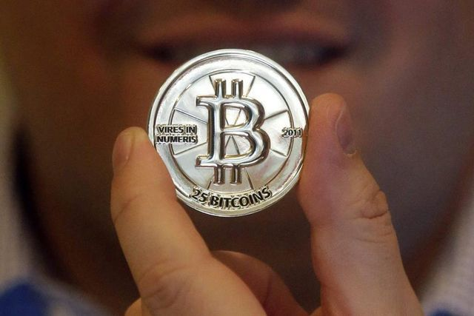
Модель майнинга:
Совершается транзакция
Транзакции, совершенные за десятиминутный период собираются в блок
Каждый майнер в сети, независимо от других, собирает транзакции в блок и хочет прикрепить его к цепи, чтобы получить вознаграждение
Сеть генерирует сложную задачу, которая решается методом перебора и её решение занимает среднем 10 минут. Сложность задачи регулируется сетью, задача может упрощаться и усложняться, в зависимости от средней скорости решения предыдущих задач

Slide 9
Тот, кто решит задачу первым и создаст блок, подтвердив транзакцию, получив вознаграждение.
Каждый блок содержит информацию о предыдущих транзакциях
Таким образом, создается параллельно цепи с правдивыми транзакциями и не правдивыми (если кто-то решил обмануть систему). Если хотя бы 51% пользователей сети подтверждает правомерные транзакции, то их цепь в итоге станет самой длинной, а значит истинной.

Slide 10
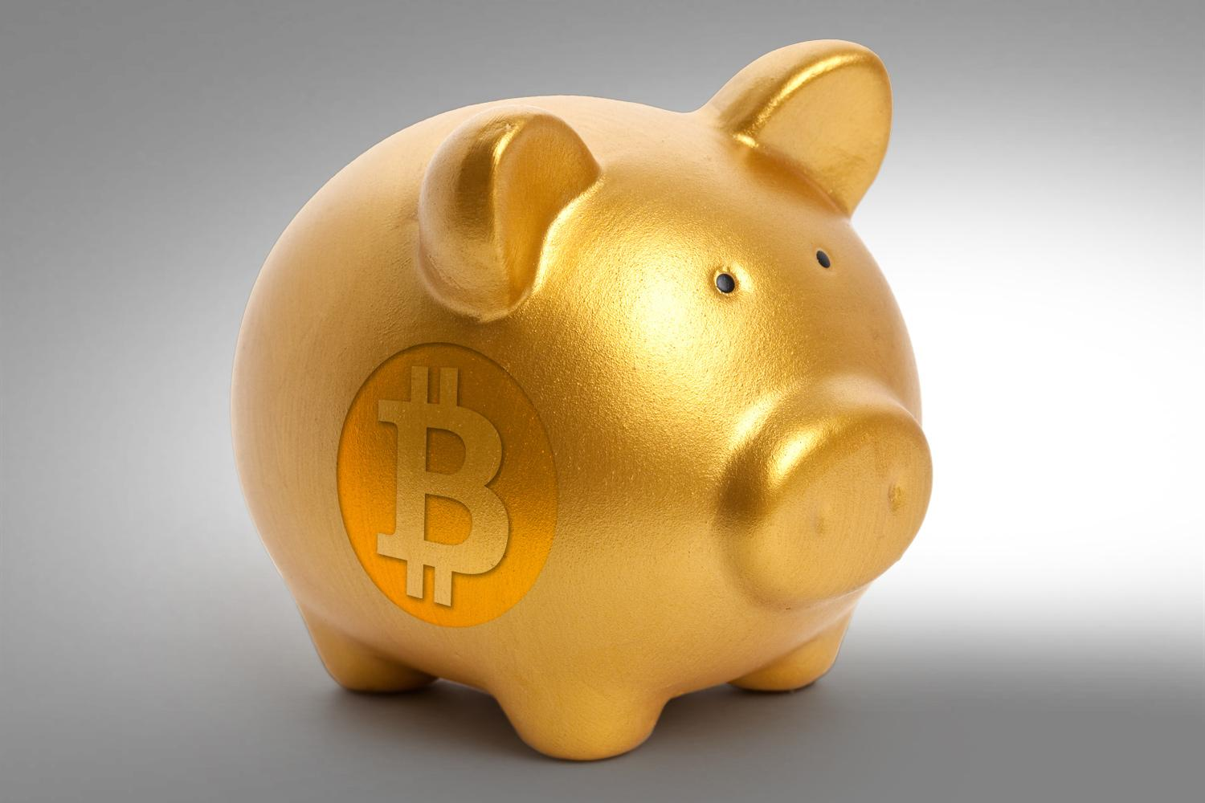
Поскольку большинство пользователей сети заинтересованы в честном проведении транзакций, то сеть автоматически становится одной из самых надежных в мире на данный момент. Для того, чтобы обмануть сеть, нужно иметь огромные вычислительные мощности.

Slide 11
Спасибо за внимание

